Slide 1


L’alimentation des chevrettes : les derniers résultats des essais de Cap’Pradel
Webinaire Caprinov
Jeudi 26 novembre : 14h30 à 15h15

Slide 2
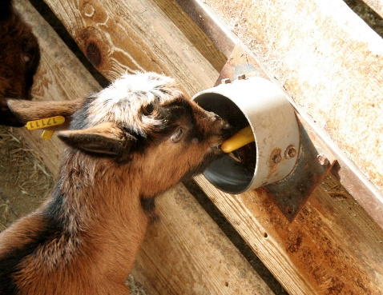
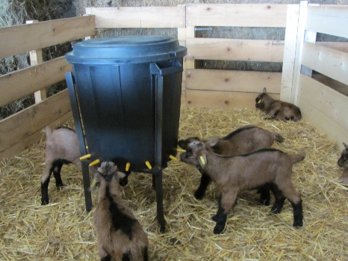

Allaiter ses chevreaux en bio, quoi de neuf ?
Partenariat Européen pour l’innovation « Technique d’Allaitement des chevreaux » (2016 – 19)
Présenté par :
Philippe Thorey, Service Production Laitière
Financé par :

Slide 3
Projet PEI TALC
Contexte : évolution de la future réglementation bio sur l’utilisation des aliments d’allaitement conventionnel et interrogation générale de la profession sur l’allaitement au lait maternel des caprins
Objectifs : tester les laits maternels acidifiés et thermisés ainsi que le lait de vache acidifié en termes de performances zootechniques, techniques, coûts et conditions de travail. .
Tester l’effet assainissant de l’acidification sur le virus responsable du CAEV et les mycoplasmes.
Actions du programme : pilotage PEP Caprin
  Essais en fermes expérimentales (Pradel / St Genest Malifaux)
  Essais en laboratoires (Vet AgroSup et INRA)
  Enquêtes et suivis en fermes (CA 26 et GDS 26)

Slide 4


Ce que dit la réglementation AB
Tous les animaux doivent être nourris en bio
Dispositif particulier : en cas de maladies transmissibles de la mère aux jeunes
En pratique, prioriser:
  Lait de leur mère
  Lait bio: - d’autres animaux
  - d’aliments d’allaitement déshydratés
  Sur justificatif sanitaire annuel:
    Possibilité de nourrir les jeunes avec du lait en poudre conventionnel, si pas de disponibilité sur le marché en bio
    → Incidence: déclassement des animaux en conventionnel → période de conversion de 6 mois pour les chevrettes de renouvellement.

Slide 5
Enjeux de l’alimentation lactée des chevrettes
Respect du cahier des charges si AB (voir point précédent)
Garantir la prévention sanitaire (CAEV, mycoplasmes, paratuberculose, diahrées…)
  Colostrum / lait
  Conditions d’élevage (locaux, séparation des mères…)
Observer une croissance suffisante (GMQ : 180-200 g) pour une durée limitée (≈ 50j)
Calculer le cout d’élevage : perte de lait commercialisable / valorisation lait post-colostral, prix de vente / valorisation du lait, quantité distribuée, durée…
Anticiper le choix de l’alim sur les conditions de travail

Slide 6



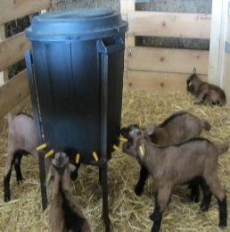
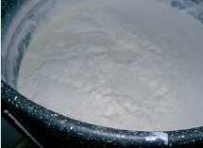
Allaiter au lait maternel acidifié
Méthode : pour 9l de lait distribué / j
Ajout de 9L de lait
Yaourt (ou lactosérum) + 1L de lait cru
1 L du pied de cuve + 9L de lait
ETC…
1 L de pied de cuve conservé pour ensemencer à nouveau
24 à 48h à 15-20°C
Obtention d’un pied de cuve
24h à 15-20°C
Obtention de 10L de lait acidifié
9 L de lait acidifié distribués aux chevrettes
Zoom : mousse caractéristique d'un bon lait acidifié

Slide 7
Allaiter au lait maternel acidifié
En bref :
Intérêts :
- Valorisation du lait en phase colostrale
- Matériel simple, adaptable et peu couteux
- Distribution simplifiée : 1 repas à température ambiante par jour
- Digestibilité améliorée par l’acidification et diminution du risque de diarrhées
- Peu énergivore
Limites :
- Perte de lait commercialisable
- L’acidification ne permet pas d’assainir le lait en certains germes pathogènes
Distribution :
• 1 repas par jour
• température ambiante
Point de vigilance :
Surveiller l’acidification à l’aide
d’un pH-mètre ou de papier pH :
objectif pH < 5,0

Slide 8
Allaiter au lait de vache acidifié
Même procédé que pour le lait de chèvre
Protection vis-à-vis du CAEV et des mycoplasmes mais attention à la paratuberculose (connaitre le statut sanitaire des bovins)
Avoir une bonne hygiène de conservation du lait et démarrer rapidement l’acidification si le lait provient de l’extérieur
Moins de références en termes de croissance

Slide 9
Allaiter au lait maternel thermisé
En bref :
Thermisation :
56 ºC pendant 1h
(testés : stérilisateur bocaux, stéricolostrum, Prototype élevage – fromagerie)
Distribution :
• 2 repas par jour
• ≈ 25 ºC
• Possibilité d’utiliser un taxi-lait qui thermise, refroidit et distribue facilement (automatisation et motorisation)
Intérêts :
- Valorisation du lait en phase colostrale
- Efficace contre la transmission du CAEV et mycoplasmes
Limites :
- Perte de lait commercialisable
- Matériel et investissements dépendant du nombre de jeunes élevés
- Temps de travail important : distribution de plusieurs repas chauds par jour et nécessité de refroidir le lait avec l'utilisation de distributeur automatique de lait.
- Pratique consommatrice d’eau et énergivore

Slide 10
Croissance au lait maternel acidifié et thermisé au Pradel
Type d’allaitement | Gain Moyen Quotidien (GMQ) naissance – sevrage en g/j de lots de chevrettes Moyenne du lot ± écart-type
 | 2016 (17 animaux / lot) | 2017 (20 animaux / lot) | 2018 (15 animaux / lot)
Lait maternel thermisé |  |  | 244 ± 24
Lait maternel acidifié | 223 ± 22 | 216 ± 16 | 224 ± 26
Aliment d’allaitement (145 g de poudre / l) | 230 ± 24 | 209 ± 23 | 218 ± 24
Aliment d’allaitement (160 g de poudre / l) | 220 ± 28 |  | 222 ± 25
Croissance satisfaisante et comparable à l’aliment d’allaitement
Objectif : GMQ > 180 - 200 g / j

Slide 11
Croissance au lait de vache acidifié à St Genest Malifaux
Type d’allaitement | Gain Moyen Quotidien (GMQ) naissance – sevrage en g/j de lots de chevrettes Moyenne du lot ± écart-type
 | 2016 (12 animaux / lot) | 2017 (10 animaux / lot)
Lait de vache acidifié | 177 ± 28 | 185 ± 29
Lait maternel acidifié |  | 196 ± 13
Lait reconstitué (175 g de poudre / l) | 186 ± 20
Croissance similaire entre les techniques

Slide 12
Synthèse économique, temps de travail et sanitaire
 | CAEV | Myco | Paratub | Éco : comparaison par rapport à l’aliment d’allaitement conv | travail : comparaison % l’aliment d’allaitement
Aliment d’allaitement | + | + | + | 1 | 1
Aliment d’allaitement bio | + | + | + | 1,8 | 1
Lait de chèvre thermisé | + | + | - | 2,8 | 2
Lait de chèvre acidifié | - | - | - | 2,5 | 1,5
Lait de vache acidifié | + | + | +/- (statut paratub du troupeau bovin ?) | 1,1 | 1,5

Slide 13
Ce qu’il faut retenir
Au niveau zootechnique, les 3 modalités au lait maternel ou de vache testées donnent des résultats satisfaisants….
… à condition de respecter les consignes de base !
Au niveau sanitaire, l’aliment d’allaitement reste le plus sûr. Si un éleveur veut utiliser son lait maternel, seule la thermisation apporte une protection suffisante. Même si un troupeau ne présente pas de signe clinique, il peut être porteur de pathologies qui peuvent être dramatiques pour les jeunes
Au niveau économique, il est important de bien calculer son propre coût d’allaitement. Il est spécifique à chaque exploitation : prix de valorisation du lait, étalement des mise-bas…
De plus, l’investissement de l’automatisation des techniques doit être réfléchi par rapport à l’économie de temps de travail observé

Slide 14
Pour aller plus loin
5 Fiches techniques issues du PEI TALC
  Sur la page cap’Pradel, site IDELE
Le dossier PEP Caprin 2007 sur l’élevage des chevrettes
La fiche technique : « Des chevreaux en bonne santé, pour un troupeau en pleine forme ! »
L’ouvrage IDELE « l’élevage des chevrettes » à paraître

Slide 15




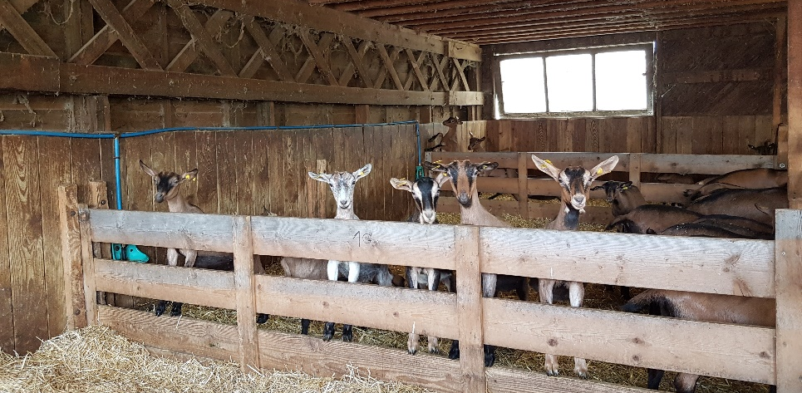

PEPIT Chevrettes :
Etude de l’effet de l’alimentation post-sevrage (rationnée et à volonté) sur les performances reproductive et productive des chevrettes Alpine
Présenté par :
Claire BOYER, Service Production Laitière
Financé par :

Slide 16

Contexte de l’essai :
Itinéraire technique proposé aux éleveurs : utilisation limitée de concentrés et de fourrages afin de développer la capacité d’ingestion des animaux (dossier Elevage des chevrettes –PEP caprin 2000)
Travaux récents chez les caprins : utilisation de quantités de concentrés importantes = effet positif sur la croissance des chevrettes et n’affecte pas la production laitière des animaux (Panzutti et al 2018)
Suite à la demande des éleveurs de la région, des observations sont réalisées par la FIDOCL dans quelques élevages :
Comparaison d’un itinéraire conventionnel (foin + apports limités de concentrés) et d’un itinéraire basé sur l’apport de concentrés en libre-service + du fourrage ou de la paille.
Pour compléter et actualiser les recommandations aux producteurs :
Un essai a été réalisé sur 2019/2020 à la ferme expérimentale du Pradel

Slide 17
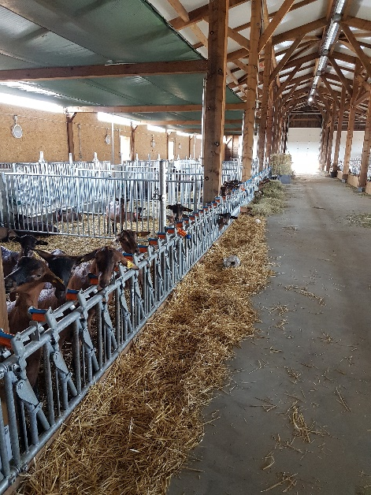
Objectif de l’essai :
Déterminer les effets du mode de distribution du concentré (rationné vs à volonté) sur la croissance, les performances de reproduction et la première lactation des chevrettes en comparant :
Un lot témoin « foin + 500g de concentré
en 2 repas, 20% MAT et 0,95 UFL »
Un lot expérimental « paille + concentré
en libre-service, 16,5% MAT et 0,92 UFL ».
Afin de répondre aux questions :
Est-ce que la distribution du concentré en libre-service est performante dans les élevages ? Les résultats zootechniques sont-ils satisfaisants et les coûts maitrisés ?
Est-ce qu’il facilite le travail de l’élevage des jeunes d’un point de vue alimentation ?

Slide 18
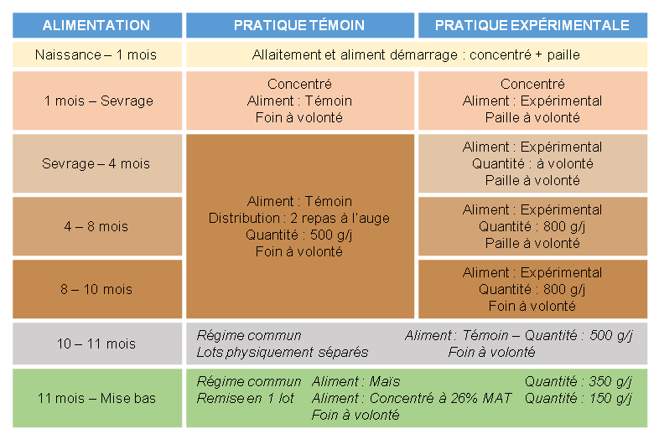
Déroulement l’essai :
56 chevrettes Alpines nées entre le 4 et le 20 janvier 2019 ont été reparties en 2 lots et suivies jusqu’à leur mise à l’herbe en mars 2020.

Slide 19
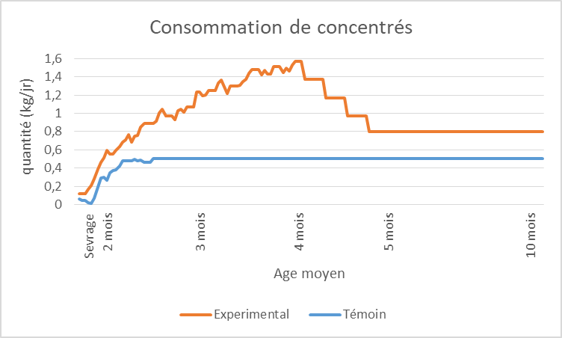
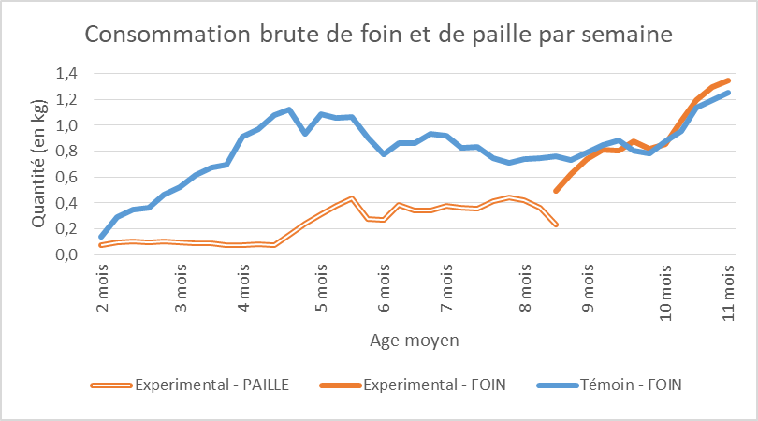
Résultats de l’essai :
Consommation des aliments : concentrés, foin et paille
Passage au foin
Jusqu’à 1,57 kg de concentré consommé à 4 mois
Capacité d’ingestion de fourrage similaire

Slide 20
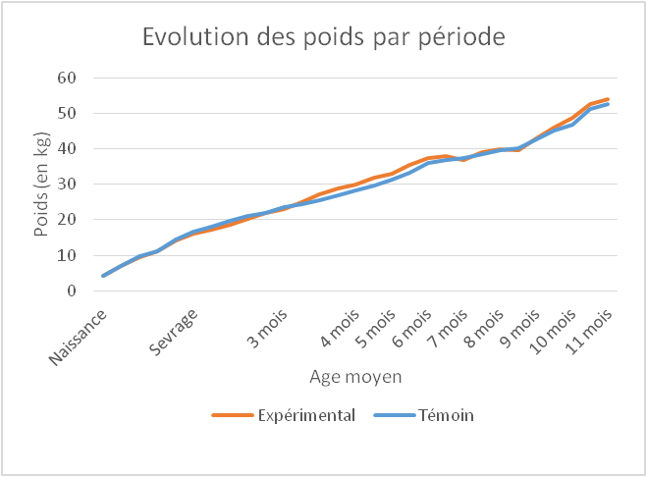
Résultats de l’essai :
Evolution des poids et GMQ
Période | Âge | Lot
 |  | Témoin |  | Expérimental
 |  | Poids (en kg) | GMQ (kg/jour) | Poids (en kg) | GMQ (kg/jour)
Naissance |  | 4,27 |  | 4,29
Sevrage | 50 jours | 16,2 | 0,213 | 15,6 | 0,202
Fin période à volonté | 4 mois | 28,1 | 0,189 | 30,0 | 0,228
Mise à la reproduction | 7 mois | 36,9 | 0,105 | 37,7 | 0,092
Transition foin | 8 mois | 39,4 | 0,059 | 39,8 | 0,050
Régime commun | 10 mois | 47,3 | 0,141 | 48,8 | 0,161
Alimentation mise bas | 11 mois | 52,6 | 0,191 | 53,9 | 0,181
Mise bas | 12 mois | 53,3 |  | 54,6
Bonne croissance (30 kg à 4 mois)
35 kg atteint à la reproduction

Slide 21
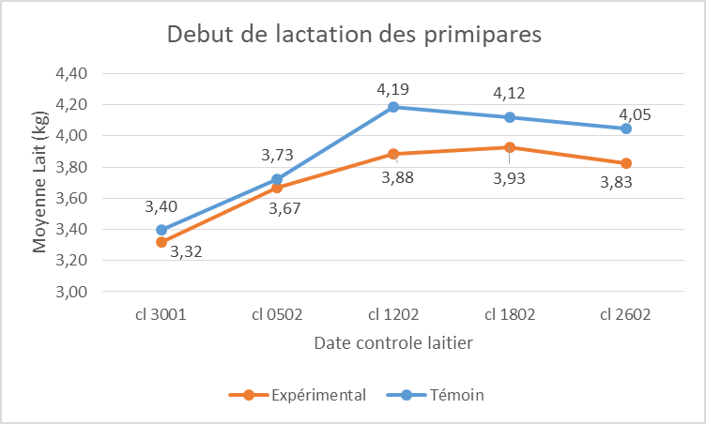
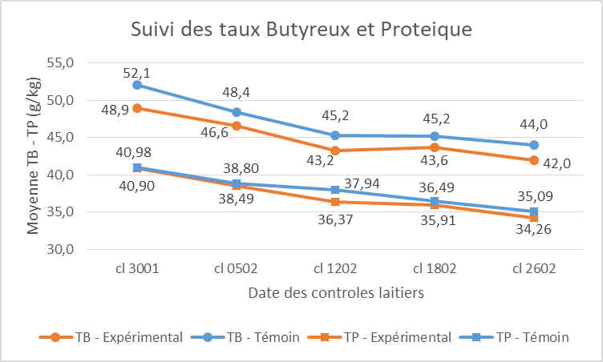
Résultats de l’essai :
Mise-bas et début de lactation
 | Témoin | Expérimental
Prolificité | 1,64 | 1,65
Poids portée | 7,37 | 7,31
Quantité Colostrum | 1,83 | 2,02
Qualité Colostrum (en brix) | 22,8 | 23,7
Résultat sur la reproduction similaire
Production laitière légèrement inférieure pour le lot expérimental

Slide 22
Résultats de l’essai :
Comparaison économique
ALIMENTATION RATIONNÉE (LOT TÉMOIN)
ALIMENTATION A VOLONTÉ (LOT EXPÉRIMENTAL)
 | Coût foin | Coût concentrés | Coût total
Fourrages autoproduits | 30 € | 51 € | 81 €
Fourrages achetés | 45 € |  | 96 €
 | Coût paille | Coût foin | Coût concentrés | Coût total
Fourrages autoproduits | 3,5 € | 9,5 € | 80 € | 93 €
Fourrages achetés | 7 € | 14 € |  | 101 €
Du sevrage jusqu’à 11 mois, une chevrette a reçu 300 kg de foin et 140 kg de concentré.
Coût de
5 à 15 % plus élevé
Du sevrage jusqu’à 11 mois, une chevrette a reçu 70 kg de paille, 95 kg de foin et 260 kg de concentré.
*Coût foin autoproduit à 100 €/T et acheté à 150 €/T
*Coût concentré à 365 €/T (rationnée) vs 309 €/T (à volonté)

Slide 23
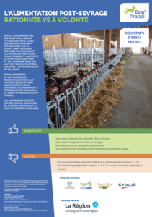



Résultats de l’essai :
Les 2 systèmes d’alimentation sont comparables. Les chevrettes ayant reçues une alimentation à volonté atteignent les objectifs de croissance et ont une capacité d’ingestion similaire aux chevrettes en alimentation rationnée.
Le programme à volonté est une solution pour pallier à un déficit et/ou une hétérogénéité de qualité de foin grâce à l’utilisation de la paille.
N’hésitez pas à vous faire conseiller pour le choix de l’alimentation rationnée ou à volonté.
La fiche synthèse de cet essai et 3 fiches sur l’alimentation post-sevrage (généralités, rationnée, et à volonté) sont disponibles sur le site de l’IDELE, page Cap’Pradel :
http://idele.fr/reseaux-et-partenariats/cappradel/publication/idelesolr/recommends/pepit-alimentation-post-sevrage-des-chevrettes.html

Slide 24
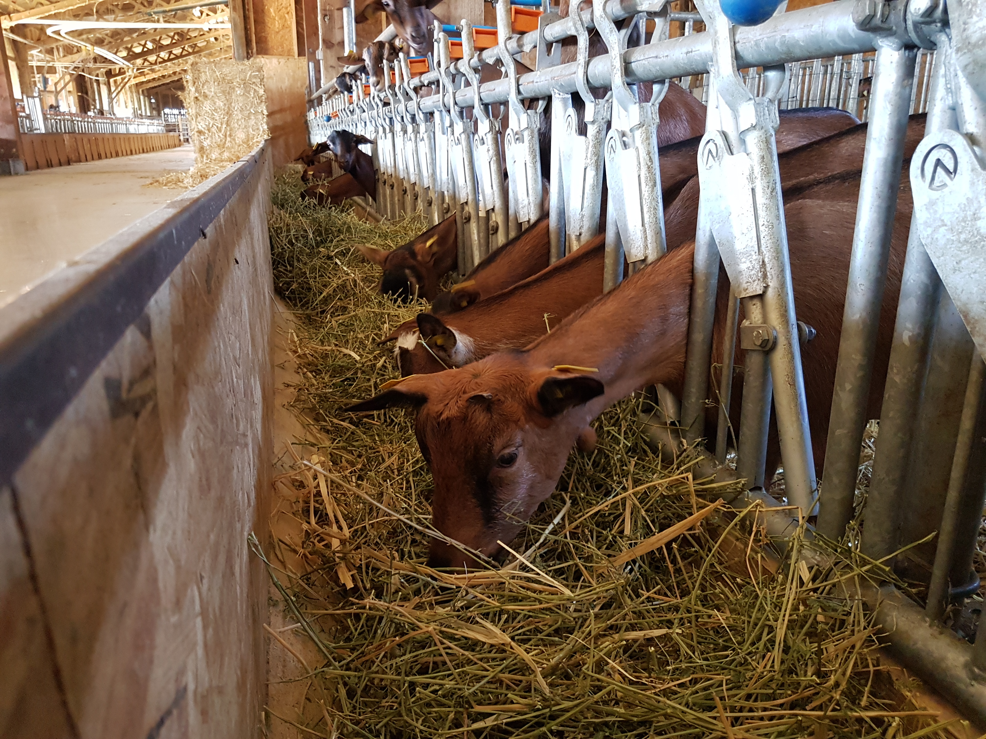

Merci pour votre attention
Des questions

